Slide 1
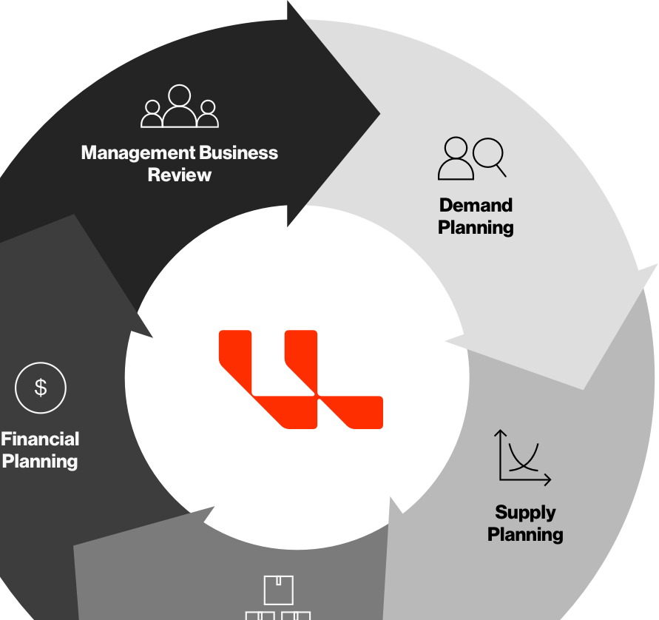
Processo S&OP
Strategie, Vantaggi e Sfide nell'Implementazione del Sales and Operations Planning

Slide 2

Introduzione al S&OP
📄
📌
🏭
Definizione S&OP
Obiettivi Principali
Importanza Aziendale
Il Sales and Operations Planning (S&OP) integra le funzioni di vendita e operazioni per allineare le risorse con la domanda del mercato.
L'obiettivo principale del S&OP è migliorare la pianificazione della domanda e dell'offerta, riducendo i costi e aumentando la soddisfazione del cliente
Il S&OP è cruciale per migliorare la comunicazione tra i reparti aziendali e favorire una maggiore visibilità delle operazioni e delle esigenze di mercato.

Slide 3

Fasi del Processo
2. Analisi Domanda
1. Raccolta Dati
5. Revisione Esecutiva
3. Pianificazione Offerta
4. Allineamento Interfunzionale

Slide 4

Raccolta Dati
📌 Obiettivo
Creare una base informativa solida per alimentare il processo S&OP, garantendo coerenza, qualità e disponibilità dei dati necessari.
📊 Fonti di Dati
Vendite storiche
Previsioni di mercato e macroeconomiche
Livelli di inventario
Capacità produttiva
Dati da clienti, marketing e supply chain
🛠️ Attività Principali
Pulizia e validazione dei dati (es. rimozione outlier, normalizzazione)
Integrazione da più sistemi (ERP, CRM, fogli di calcolo)
Analisi delle performance passate (es. accuratezza previsionale)
Visualizzazione tramite dashboard o report automatizzati

Slide 5

Analisi Domanda
📌 Obiettivo
Prevedere con precisione la domanda futura per garantire l’allineamento tra esigenze di mercato e capacità aziendali.
📈 Approcci Utilizzati
Quantitativi:
▸ Modelli statistici (es. ARIMA, regressione, smoothing esponenziale)
▸ Machine learning su serie storiche e dati esterni
Qualitativi:
▸ Input da vendite, marketing, clienti e stakeholder
▸ Considerazione di eventi eccezionali (es. promozioni, lanci di prodotto)
🤝 Collaborazione Cross-Funzionale
Workshop tra vendite, marketing, finance e produzione
Validazione e aggiustamento collettivo delle previsioni
Mitigazione dei bias (es. overconfidence, ancoraggio)
📄 Output Atteso
Forecast mensile o settimanale
Segmentazione della domanda per prodotto, cliente o regione
Scenario base + alternative conservative e ottimistiche

Slide 6

Pianificazione Offerta
📌 Obiettivo
Allineare la capacità produttiva e le risorse aziendali alla domanda prevista, ottimizzando costi, tempi e disponibilità.
🏭 Elementi Chiave Analizzati
Capacità produttiva disponibile
Disponibilità dei materiali e lead time di approvvigionamento
Vincoli logistici e di magazzino
Risorse operative (manodopera, turni, manutenzione)
🛠️ Attività Principali
Simulazione di scenari (es. variazioni nella domanda, ritardi fornitori)
Identificazione di colli di bottiglia o eccessi di capacità
Riconciliazione tra disponibilità e priorità di business
Adattamento dei piani di produzione e acquisto
📄 Output Atteso
Piano di fornitura ottimizzato
Liste di priorità per produzione e approvvigionamento
Raccomandazioni per investimenti, outsourcing o flessibilità operativa

Slide 7

Allineamento Interfunzionale
📌 Obiettivo
Allineare domanda e offerta attraverso un confronto strutturato tra i reparti, per definire un piano operativo condiviso e sostenibile.
👤Partecipanti
Responsabili di vendite, operations, logistica, finanza e approvvigionamento
S&OP Manager e analisti di pianificazione
🛠️ Attività Principali
Condivisione delle previsioni di domanda e delle capacità disponibili
Analisi del gap tra domanda e offerta
Discussione su vincoli, priorità e opportunità
Proposta di azioni correttive (es. cambio mix produttivo, revisione promozioni, gestione scorte)
📄 Output Atteso
Piano operativo riconciliato
Compromessi tra reparti e decisioni documentate
Punti critici da portare alla Executive Review

Slide 8

Revisione Esecutiva
📌 Obiettivo
Validare e approvare il piano operativo riconciliato, garantendo l’allineamento con la strategia aziendale e gli obiettivi finanziari.
👤 Partecipanti
Top management: CEO, CFO, COO
Direttori di area e responsabili di business unit
S&OP Champion / Facilitator
🛠️ Attività Principali
Revisione del piano proposto e degli scenari alternativi
Valutazione dei rischi, vincoli e opportunità
Decisioni su investimenti, riallocazione risorse o modifiche ai target
Allineamento del piano con KPI strategici (es. EBITDA, cash flow, quote di mercato)
📄 Output Atteso
Approvazione ufficiale del piano S&OP
Indicazioni strategiche per l’implementazione
Comunicazione del piano alle funzioni operative

Slide 9

Vantaggi
Collaborazione Migliorata
Ottimizzazione Risorse
Comunicazione efficace tra i reparti aziendali.
Migliora la sinergia e consente decisioni più tempestive
Permette un’allocazione strategica delle risorse. Massimizza l’efficienza operativa e riduce gli sprechi
Riduzione Costi
Soddisfazione Cliente
Identifica aree di risparmio. Permette una gestione finanziaria più sostenibile
Pone le esigenze del cliente al centro delle decisioni. Migliora la qualità del servizio e aumenta la fidelizzazione

Slide 10

Sfide
Resistenza al cambiamento
Imprecisione dei dati
Comunicazione inefficace
La resistenza al cambiamento è una delle principali sfide nell’implementazione del S&OP.
I dipendenti temono che le nuove procedure possano minacciare i loro ruoli professionali.
La mancanza di dati accurati compromette il processo di S&OP.
Questo porta a decisioni errate, inefficienze e sfiducia tra i reparti.
Una comunicazione scarsa tra i dipartimenti ostacola la collaborazione.
È fondamentale che tutte le parti siano allineate per garantire il successo.

Slide 11
Analisi PESTEL
P
E
S
T
E
L
Political
Economic
Social
Technological
Environmental
Legal
Le politiche governative posso influenzare direttamente le operazioni aziendali
Le normative fiscali e commerciali sono cruciali
Le fluttuazioni economiche, come inflazione e tassi di interesse, impattano la pianificazione delle vendite.
Un’economia in crescita può aumentare la domanda di prodotti e servizi.
Le tendenze demografiche e culturali influenzano le preferenze dei consumatori.
La consapevolezza sociale e ambientale sta diventando sempre più importante per le aziende.
L’innovazione tecnologica può migliorare l’efficienza del S&OP.
L’adozione di strumenti digitali facilita la raccolta e l’analisi dei dati.
Le normative ambientali possono limitare le operazioni aziendali.
Le aziende devono considerare la sostenibilità nelle loro strategie di S&OP.
Le leggi sul lavoro e sulla sicurezza influenzano le operazioni quotidiane.
La conformità legale è essenziale per evitare sanzioni e danni reputazionali.

Slide 12







Roadmap per l’implementazione
Scelta e configurazione delle soluzioni IT (ERP, software di planning), con attenzione all’integrazione con i sistemi esistenti.
Istituzione di un ciclo di revisione periodico e coinvolgimento del top management per garantire coerenza strategica e miglioramento continuo.
Valutazione dei processi decisionali attuali, individuazione dei gap e definizione degli obiettivi chiave dell’S&OP.
Sperimentazione del processo su una business unit o linea di prodotto, raccolta dei feedback e prime ottimizzazioni.
Analisi iniziale
Definizione Strumenti
Progetto Pilota
Revisione e governance
Progettazione del processo
Formazione e cambiamento
Rollout organizzativo
Progettazione del flusso S&OP target, definizione di ruoli, responsabilità, flussi informativi e indicatori di performance (KPI).
Formazione degli attori coinvolti e gestione del cambiamento organizzativo e culturale per garantire l’adozione del processo.
Estensione graduale del processo a tutta l’organizzazione, con monitoraggio dei risultati e adattamenti progressivi.

Slide 13
Previsioni
1
2
3
Aumento Vendite
Riduzione Costi
Miglioramento Puntualità
Vendite aumentate del 15%
Costi operativi ridotti del 15%
Puntualità consegne aumentata del 15%

Slide 14

Prospettive Future dell’S&OP
Da processo operativo a leva strategica
L’S&OP evolve in risposta a mercati sempre più dinamici.
🚀 Nuove frontiere:
Pianificazione autonoma
Sistemi intelligenti che si adattano in tempo reale grazie a IA e IoT.
S&OP sostenibile
Integrazione di metriche ESG (es. CO₂, economia circolare).
✅ Fattori chiave per il successo:
Approccio incrementale
Monitoraggio continuo delle performance
Cultura collaborativa e interfunzionale

